Slide 1


简单
VISION PLAN
专注
铅笔尺寸测量视觉方案（2D）
共创
共赢

Slide 2

01
项目描述
02
项目验证
目录
03
配置清单
04
逻辑流程
CONTENTS
05
评估结果&注意事项
06
售后服务

Slide 3

01
项目描述
●产品名称：铅笔
●测量内容：长度
●产品材质：木材
●产品颜色：彩色
●最大工作距离(mm)：不限制
●最小工作距离(mm)：不限制
●检测区域(mm*mm)：500.0 * 500.0
●来料方式：托盘
●测量精度要求(mm)：1
●检测节拍(pcs/min)：60
●检测时产品运动速度(m/s)：0.5
●工作距离(mm)：1565
方案布局图

Slide 4

02
项目验证
参数名称 | 参数值
面阵相机型号 | OPT-CC1-C020-UG3-10
面阵相机类型 | 面阵相机
相机接口类型 | USB3.0
相机像素 | 1600 * 1200
镜头型号 | MFA121-U18
镜头品牌 | coolens
镜头焦距 | 18mm
镜头接口 | C
A(工作距离) = 1565mm, B(视野宽度) = 550mm, C(视野长度) = 550mm
视野图

Slide 5

03
配置清单
系
统
构
成

Slide 6
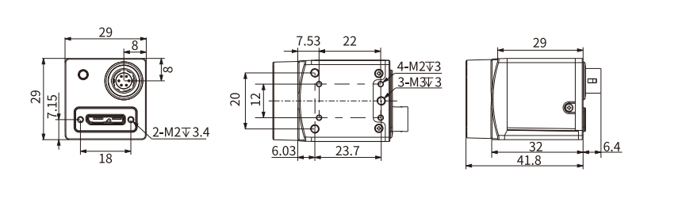
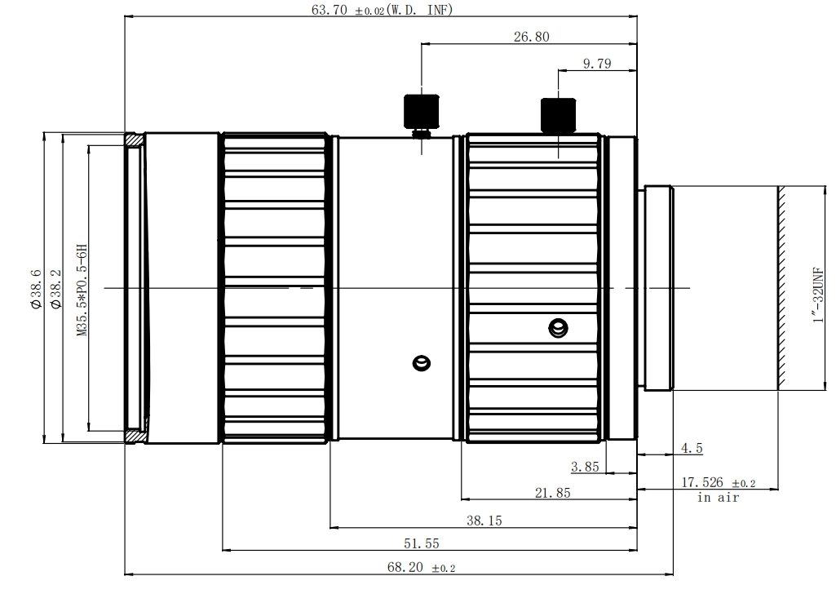

03
配置清单
相机尺寸图
光源尺寸图
镜头尺寸图

Slide 7
03
配置清单
序号 | 名称 | 型号 | 单位 | 数量 | 厂家
1 | 面阵相机 | OPT-CC1-C020-UG3-10 | 台 | 1 | OPT
2 | 镜头 | MFA121-U18 | 个 | 1 | coolens
3 | 光源 | OPT-FLA610570K | 个 | 1 | OPT
4 | 工控机 | - | 台 | 1 | -
5 | 显示器 | - | 台 | 1 | -
6 | 软件 | OPTSmart3 | 套 | 1 | OPT

Slide 8
04
逻辑流程
逻辑流程
├── 图像采集
│ ├── 相机参数设置
│ │ ├── 启用触发模式，设置触发源为外部信号
│ │ ├── 调整曝光时间与增益，确保运动中图像清晰
│ │ └── 设置畸变校正矩阵（若已标定）
│ └── 图像选择
│ ├── 从相机实时采集图像流中选取待测图像
│ └── 应用透视矫正消除运动导致的梯形失真
├── 预处理
│ ├── 颜色提取
│ │ ├── 定义铅笔彩色区域的RGB阈值范围
│ │ └── 生成彩色二值化图像突出铅笔轮廓
│ ├── 边缘增强
│ │ ├── 应用高斯滤波降噪
│ │ └── 使用Canny算子提取铅笔边缘
│ └── ROI生成
│ ├── 创建500×500mm检测区域的正矩形ROI
│ └── 启用ROI校正基准，设置水平/垂直方向对齐
├── 长度测量
│ ├── 轮廓提取
│ │ ├── 从预处理图像中提取铅笔轮廓
│ │ └── 应用轮廓筛选保留最长连续轮廓

Slide 9
04
逻辑流程
│ ├── 几何测量
│ │ ├── 选择轮廓端点作为测量点
│ │ ├── 计算两点间欧氏距离作为长度值
│ │ └── 设置公差范围[499.5, 500.5]mm
│ └── 结果判定
│ ├── 比较测量值与公差范围
│ └── 输出OK/NG状态及偏差值
├── 结果处理
│ ├── 数据记录
│ │ ├── 存储每次测量的长度值及判定结果
│ │ └── 生成CSV格式检测报告
│ └── 图形显示
│ ├── 在UI界面绘制铅笔轮廓及测量线
│ └── 动态显示OK/NG状态标识
├── 通信处理 (可选)
│ ├── TCP/IP通讯配置
│ │ ├── 建立与PLC的连接（IP:192.168.1.100, 端口502）
│ │ └── 定义Modbus协议数据寄存器地址
│ └── 结果输出
│ ├── 发送测量结果到PLC指定寄存器
│ └── 接收PLC控制信号触发下一轮检测
└── 统计处理 (可选)
├── 数据分析
│ ├── 计算CPK值评估过程能力
│ └── 统计合格率及偏差分布直方图
└── 报警预警
├── 设置CPK阈值触发预警（CPK<1.33）
└── 记录异常数据并生成预警日志

Slide 10
05
评估结果&注意事项
05 评估结果 & 注意事项
现场环境
相机安装
物料一致性
暂无现场环境相关信息
暂无相机安装相关信息
暂无物料一致性相关信息

Slide 11

06
售后服务
该设备上线后使用初期，我们会派专人进行全程跟踪；
处理解决可能发生的设备异常；
对现场人员进行培训指导；
设备调试完成后：售后服务一年；
若客户提出设备升级需求，我们会及时为您提供升级新方案。

Slide 12





机器视觉方案提供商
0535-2162897
www.ytzrtx.com
image@ytzrtx.com
山东省烟台市经济技术开发区泰山路86号内1号

